Slide 1
THE BEST OF: PLATONE
PROF. MARCO APOLLONI

Slide 2
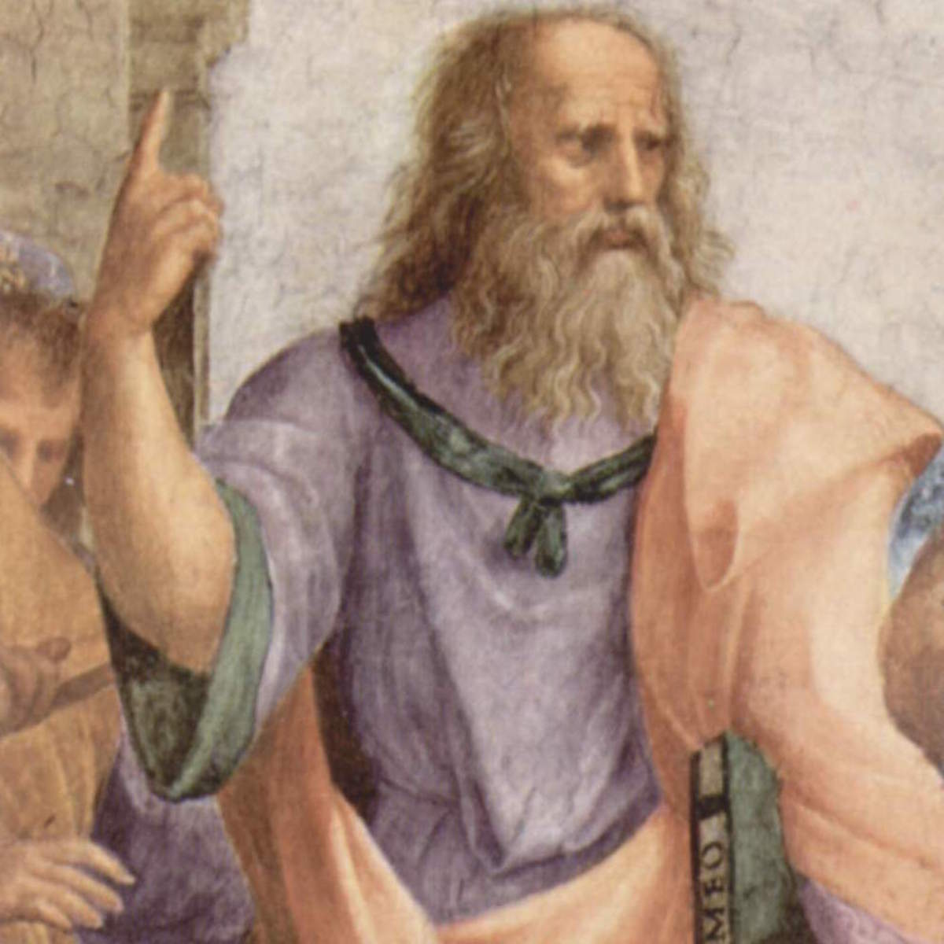

Slide 3
CONTRO I TIRANNI
REPUBBLICA

Slide 4

L’ideale migliora il reale
«Platone non è così ingenuo da credere che la Città ideale possa sostituirsi alla Città reale, dove la giustizia deve scontrarsi – ogni giorno – con l’ingiustizia dilagante. Tuttavia senza un modello ideale la nostra Città reale sarebbe ben peggiore di quello che già è […] Il compito dell’utopia platonica è di guidarci, passo dopo passo, verso il Sole della conoscenza» (Filosofi da Oscar, p. 110). In definitiva: l’ideale migliora il reale.

Slide 5
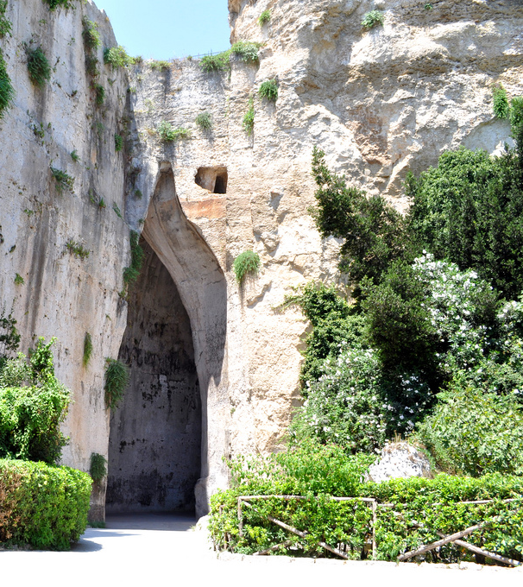
I cattivi maestri
«I tiranni, che oltre ai sofisti sono i nemici dichiarati di Platone, hanno gioco facile quando si trovano davanti a un popolo d’ignoranti. E l’ignoranza più grave è quella di chi non sa discernere il giusto e l’ingiusto. Perciò i sofisti sono indispensabili ai tiranni, poiché coi loro abili giochetti retorici sono capaci di mescolare le carte e ampliare, a seconda delle loro convenienze, il confine del giusto, non preoccupandosi di esondare nell’ingiusto» (Filosofi da Oscar, p. 110).

Slide 6
La ricetta contro la tirannia? Il governo dei migliori
«La tirannia assoggetta sia gli Stati sia gli uomini e non meno i tiranni stessi, che – anzi – ne sono addirittura le prime vittime. Poiché un tiranno non può che essere schiavo dei suoi bisogni».
Platone ritiene che uno Stato che abbia a cuore il benessere dei propri cittadini debba essere retto da «un’aristocrazia formata da uomini esperti e capaci, che vengano convinti a prendere il potere per il bene della collettività. Infatti solo chi esercita in maniera spassionata il potere potrà adempiere ai più basilari principi di rettitudine. Chi lo esercita per fini personali, invece, non potrà che arrecare danno allo Stato» (Filosofi da Oscar, p. 115).

Slide 7
ORALITÀ E SCRITTURA
LETTERA VII E FEDRO

Slide 8
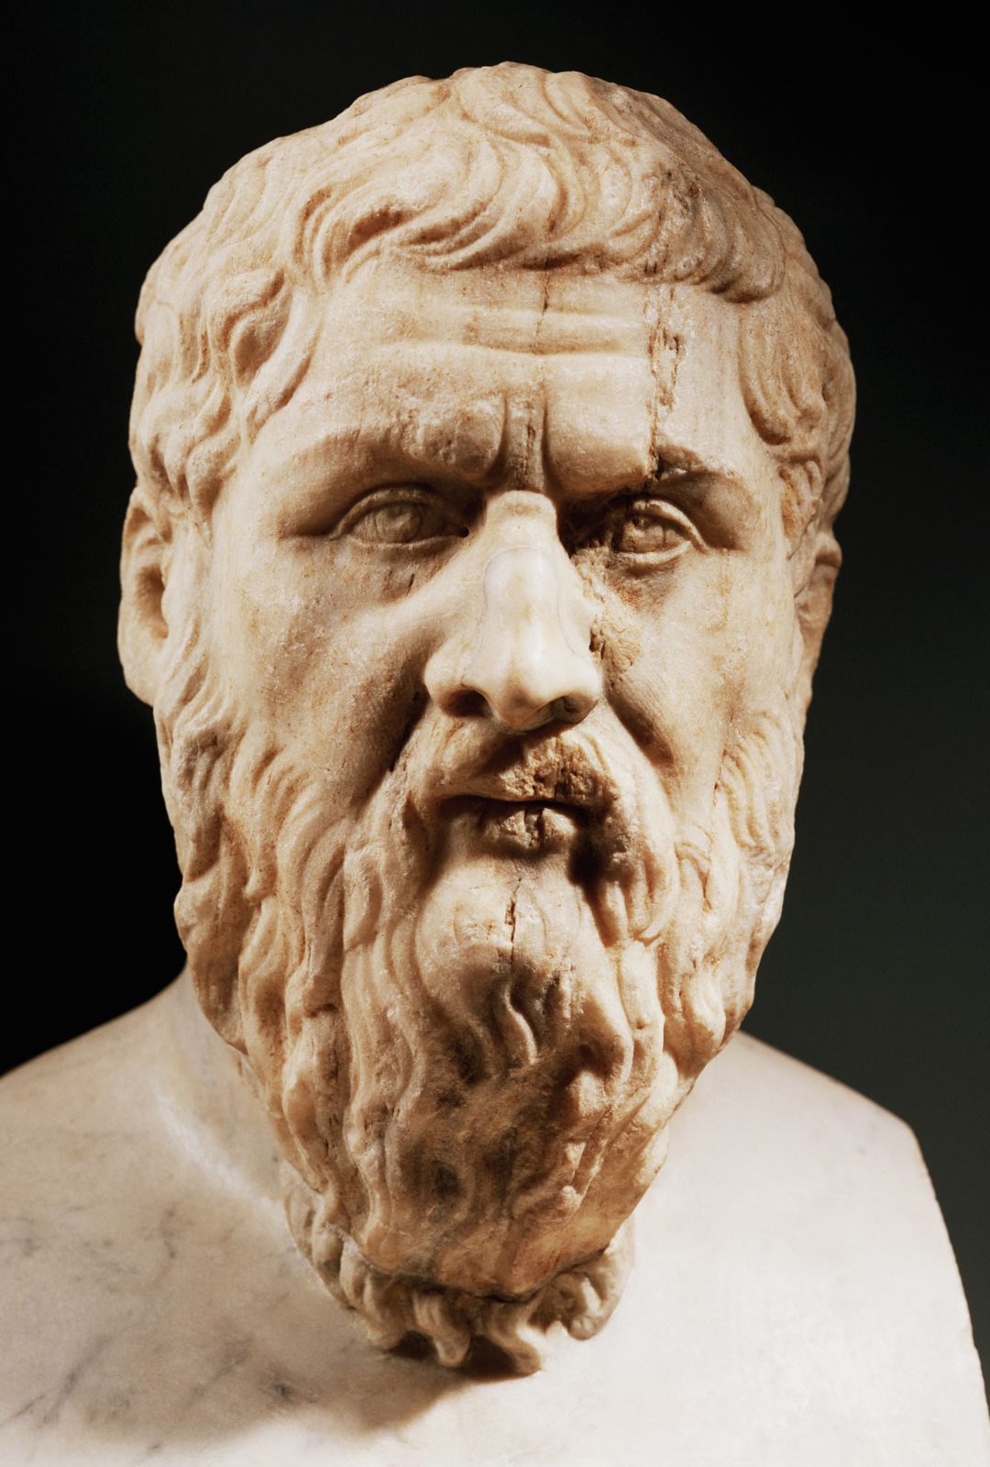
Lettera vii
A differenza della maggior parte dei suoi colleghi filosofi, Platone ha provato a dare seguito alle sue idee imbarcandosi nell’ardua impresa siracusana. Del resto è proprio lui a insegnarci nell’Ippia maggiore che «le cose belle sono difficili». Invitato dall’amico Dione, a Siracusa il filosofo più importante dei suoi tempi, fondatore ad Atene dell’Accademia (la più prestigiosa scuola dell’antichità), si cimenta nell’ardimentoso tentativo di applicare le idee teorizzate nel suo capolavoro, la Repubblica. Quali? Affidare il potere ai filosofi, precisamente a un re filosofo. Viste le giovanili simpatie filosofiche di Dionisio o Dionigi II il Giovane, tiranno siracusano, Platone intravede l’occasione di fare di lui quel re filosofo tanto agognato dal suo ideale politico aristocratico-monarchica.

Slide 9
Conoscenza iniziatica
«Chiunque disponga di una conoscenza nobile ed levata deve condividerla nei discorsi con una cerchia di iniziati, ma guardarsi bene dall’esporre in forma scritta a tutti. Ci sono cose che possono venire proclamate nei libri, e altre, invece, che vanno taciute per non sciuparle. Ed è proprio ciò che fa Platone nei suoi scritti, pieni di perle per conseguire quella conoscenza ultima, che, tuttavia, viene di continuo elusa e rimandata ad un’esposizione più privata, magari a quei pochi iniziati – rintracciabili nei discepoli dell’Accademia – in possesso di un’adeguata preparazione misterica» (Filosofi da Oscar, p. 118).

Slide 10
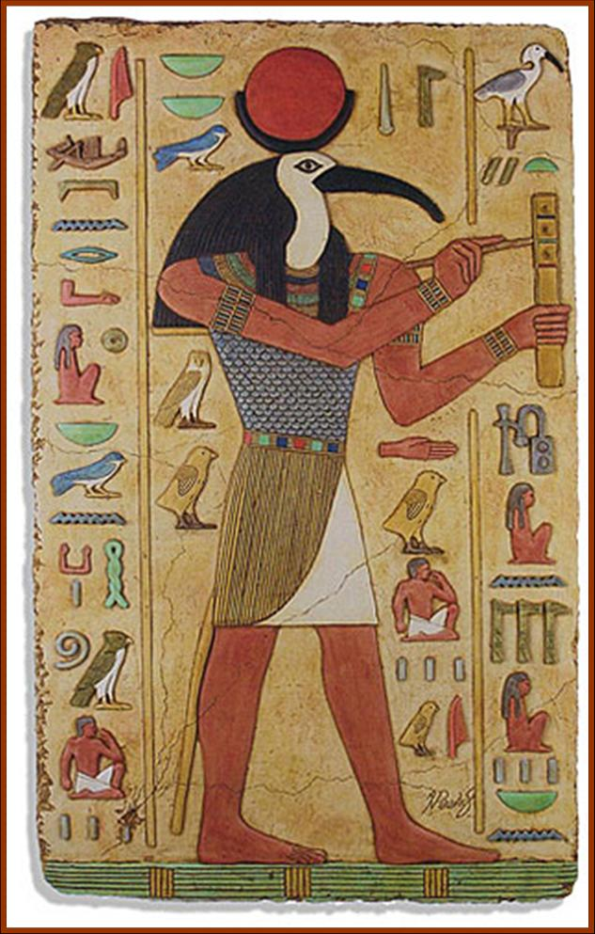
Scrivere nelle anime
Nel mito di Theuth – divinità egizia della scrittura – enunciato da Platone nel Fedro, il suo dialogo sulla bellezza, si afferma che scrivere nelle anime è più importante che scrivere libri e si esplicita che questa modalità di scrittura indelebile la si può ottenere solo grazie ai discorsi, capaci di tramandare una conoscenza più incisiva rispetto agli scritti, che per quanto ben fatti non parlano mai con la viva voce di chi li ha composti. Motivo per cui un discorso pronunciato oralmente sarà molto più utile per istruire un allievo e per stimolare il ricordo degli insegnamenti. Scriverli infatti non è un buon modo per fissarli nella propria anima, produce l’effetto opposto: la dimenticanza. Questa concezione elitaria della cultura di Platone rinvia alle «dottrine non scritte», accennate nella Lettera VII da cui si può evincere che: non tutte le conoscenze sono per tutti, ma alcune meritano l’ascolto di orecchie ben allenate.

Slide 11
Scripta volant, verba manent
Vi sembra formalmente corretto? Perché non l’ho messo fra virgolette?
Semplice, ho rovesciato un comune modo di dire per introdurvi al pensiero del grande Platone, il filosofo più da Oscar e con più statuette all’attivo secondo me (anche secondo qualcun altro, tanti a dire il vero, uno dei quali di nome A. N. Whitehead ha detto che “la storia della filosofia non è che una serie di glosse a Platone”, condivido e sottoscrivo of course). Infatti in uno dei suoi Dialoghi più belli intitolato “Fedro”, nella parte dove si enuncia il mito di Theuth (divinità egizia della scrittura), Platone si schiera dalla parte dell’oralità. Estremizzando il discorso, arriva sino a sostenere che scrivere equivale a dimenticare.
Quindi, la scrittura, anziché supportare la memoria, la distrugge. Bel problema…

Slide 12
LE IDEE E LA DIALETTICA
REPUBBLICA

Slide 13
perché è un problema?
Perché secondo Platone sapere è essenzialmente ricordare.
Cosa esattamente? Ricordare la propria origine iperuranica.
Due sono i piani della realtà per lui: il mondo delle idee perfette (Iperuranio) e quello delle copie imperfette (questo mondo).
Per Platone, infatti, prima di questo tavolo, questa penna, questa sedia preesiste l’idea del tavolo, della penna, della sedia, idea pura e perfetta della quale, appunto, questo tavolo, questa penna, questa sedia, non sono che copie imperfette.
Eccovi spiegato in pochi punti la teoria delle idee platonica.

Slide 14

Teoria delle idee
«Si prenda il caso di un letto. Prima che un falegname lo producesse c’era già l’idea di questo letto, ovvero l’essenza prodotta dalla divinità. Solo in un secondo momento il falegname, trasponendo l’idea originaria, ha potuto produrlo. E, infine, un altro artefice, ossia il pittore, ha potuto produrlo su tela basandosi, però, non sull’essenza del letto quanto sulla sua apparenza. Tale passaggio fonda la teoria delle idee preesistenti. L’essenza di tutte le cose è contenuta solo nell’idea di esse, e cioè: prima del letto esiste l’idea del letto, così come prima dell’uomo l’idea dell’uomo […]» (Filosofi da Oscar, p. 119).

Slide 15
La dialettica
L’altra grande teorizzazione platonica è la dialettica. Termine, questo, che può – in un certo senso – venire usato come sinonimo di filosofia.
Tutti i filosofi sono infatti dei dialettici.
Al di là dei proclami che uno può fare: “Io sono platonico”, “Io aristotelico”, “Io stoico”, “Io epicureo”, eccetera, si è accomunati tutti, indistintamente, da una peculiarità: essere dialettici.
La dialettica è il modo di essere più proprio della filosofia, dialettico è il suo metodo, dialettico è il suo messaggio più profondo.
E che cos’è la dialettica se non una “smania di unione” (Filosofi da Oscar, p. 82), un voler unificare laddove altri, non dialettici, vorrebbero dividere? È trovare l’unità nella molteplicità.

Slide 16
La politica è dialettica, L’amore è dialettica, tutto è dialettica
“Pensare alla politica, ma anche all’amore stesso, senza l’arte dialettica sarebbe impossibile, poiché è solo con il metodo dialettico che si superano gli ostacoli che la vita ci frappone davanti” (p. 82). O se non si può superarli, quanto meno, grazie al potere conciliatorio della dialettica, si riesce a conviverci e accettare la sorte come Socrate la morte: con serenità.
“La dialettica” è “lo strumento migliore per cogliere l’essenza, ovvero: ciò che sta sotto. A che cosa? Al velo dell’apparenza” (Filosofi da Oscar, p. 78). Più di tutto Platone (e io con lui) è nemico dell’apparenza, che è falsa conoscenza. Oltretutto l’apparire è l’opposto dell’essere. E la filosofia è anche – e soprattutto secondo me – ontologia.
Che roba è? Una parolaccia? No, l’ontologia non è altro che la scienza dell’essere.

Slide 17
LA RICOMPENSA DEI GIUSTI
REPUBBLICA

Slide 18
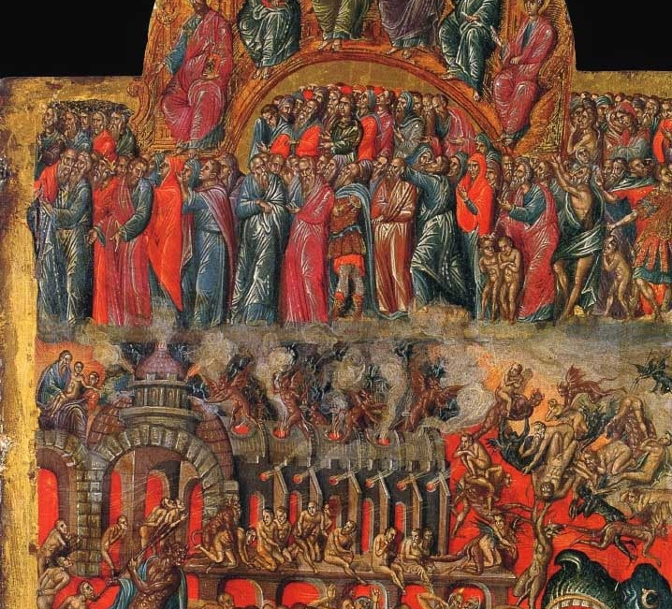
Mito di er
Er è un guerriero panfilo. Si risveglia sulla pira funebre dopo un viaggio nell’aldilà. Qui vede «spalancarsi due voragini nel cielo e sulla terra». Le anime dei defunti attendono il giudizio sulla loro condotta in vita. Alcune ascendono «in cielo, altre invece, quelle degli ingiusti, sono sprofondate nella terra». A Er spetta «il compito di fare da spettatore-passivo e riferire poi ai vivi» (Filosofi da Oscar, p. 122).

Slide 19
La scelta
«Necessità (o Ananke) sedeva sul trono e tutt’intorno si levava il canto delle Sirene, a cui si univa in coro quello delle figlie, le tre Moire: Lachesi che cantava il passato, Cloto il presente e Atropo il futuro».
«Qui le anime hanno dovuto presentarsi al cospetto di Lachesi e un interprete ha riferito loro che stavano per intraprendere un nuovo ciclo mortale, che si sarebbe concluso con un’altra morte. Ciascuna anima si è scelta il proprio dèmone. Poi l’interprete ha srotolato i «paradigmi delle vite» che erano più delle anime presenti. Questi comprendevano tutte le vite possibili e immaginabili: di eroi, di tiranni, di uomini qualunque, di animali, di donne […]» (Filosofi da Oscar, p. 123).

Slide 20
La ricompensa dei giusti
Qual è la morale? Semplice, «solo le anime che hanno tanto patito nel momento del sorteggio si sono guardate bene dall’operare una scelta troppo avventata. Esse hanno calcolato i pro e i contro delle vite a disposizione, seguendo il monito della tragedia greca: la sofferenza è conoscenza!» (Filosofi da Oscar, p. 124).
Una volta raggiunta la «pianura di Lete», le anime si accampano verso sera «sulle rive del fiume Amelete. Lì tutte le anime, tranne quella di Er, si sono abbeverate in queste acque. Allo scoccare della mezzanotte un terremoto le ha fatte schizzare «via come stelle cadenti» in vista della nascita. Er, invece, ha riaperto gli occhi, trovandosi «sul far del giorno, coricato sulla pira» […] La Repubblica si conclude con la giustificata speranza nella ricompensa finale: l’eterna felicità dei giusti» (Filosofi da Oscar, pp. 124-125).

Slide 21
AMORE E BELLEZZA
SIMPOSIO E FEDRO

Slide 22
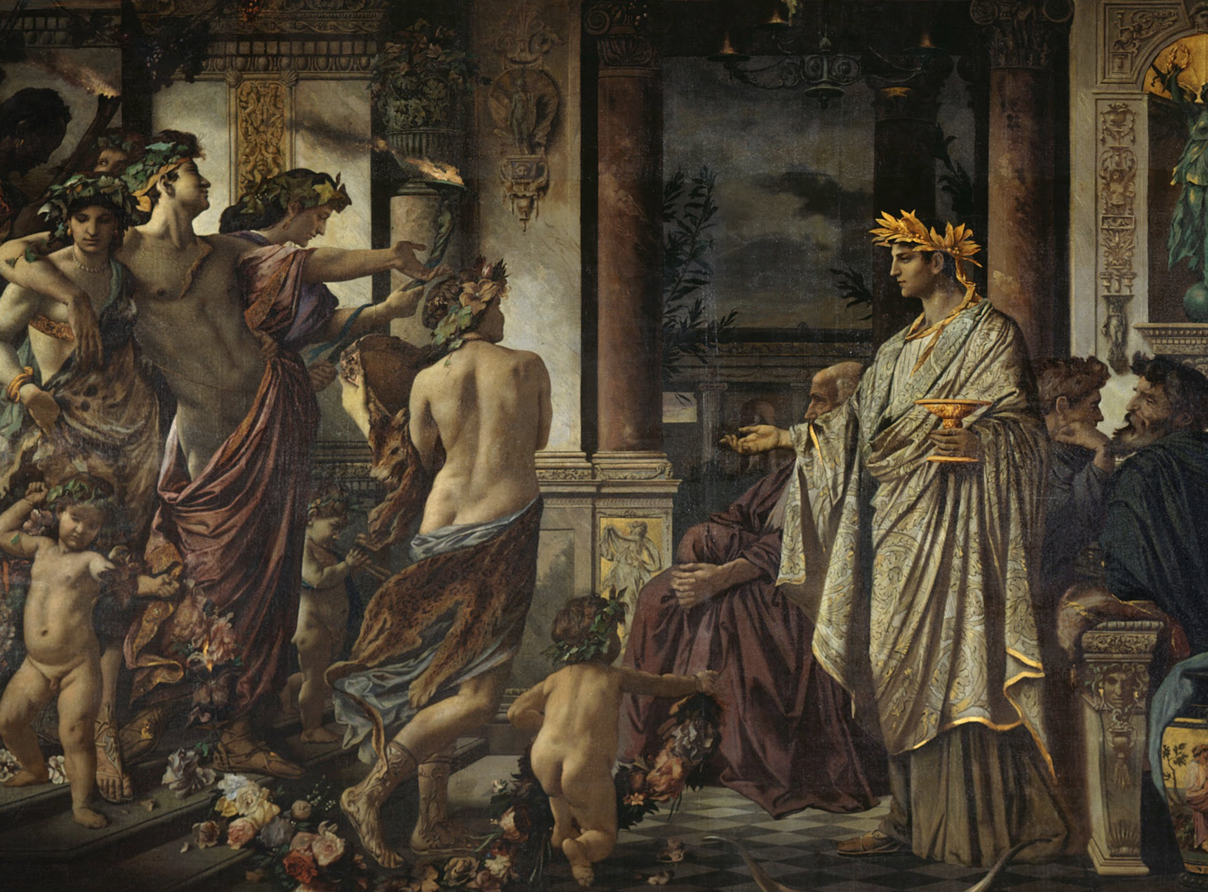
SIMPOSIO
Si tratta di un dialogo «a cornice», una narrazione nella narrazione funzionante un po' come il sistema delle scatole cinesi […] racchiuse le une dentro le altre.
A questo banchetto, in onore del tragediografo Agatone, sono presenti le migliori menti ateniesi: il letterato Fedro, il politico Pausania, lo scienziato Erissimaco, il commediografo Aristofane e, infine (oltre al padrone di casa), lo stesso Socrate.

Slide 23
DISCORSO DI FEDRO
Secondo Fedro, Eros è per nascita il più antico degli dèi. Un esercito di amanti così come una città governata da amanti sarebbero rispettivamente: l'esercito meglio formato e la città meglio governata. Perché? Nel mezzo della battaglia un soldato che avesse fra i suoi compagni il proprio amato farebbe di tutto pur di uscirne vittorioso e trarlo in salvo. E qualora l’amato dovesse cadere, lo vendicherebbe senz'altro. Si veda l’esempio di Achille e Patroclo.

Slide 24
DISCORSO DI PAUSANIA
Pausania si avventura in una distinzione fra due Eros: uno celeste e l'altro volgare. Quello volgare è disprezzabile poiché ama le femmine più dei fanciulli e il corpo più dell'anima, oltre a pascersi solo del mero atto sessuale, anziché persuadersi del nobile intento amoroso. Diversamente quello celeste è lodabile in quanto amante dei fanciulli – che hanno messo su barba – ed è prerogativa del maschio adulto, il quale nutre un sentimento elevato verso un suo simile più giovane, riconoscendo in lui le qualità dell'anima e volendole pertanto affinare.

Slide 25
DISCORSO DI ERISSIMACO
Erissimaco comincia il suo elogio ad Eros appoggiando la distinzione di Pausania. Solo che lui connette l'Eros celeste alla Musa Urania, mentre l'Eros volgare alla Musa Polimnia. Servendosi di un linguaggio propriamente medico distingue l'Eros in: sano e malato.
In conclusione al suo discorso, Erissimaco ci parla di un Eros «universale», ovvero di una forza primigenia presente in tutti gli elementi e tendente superiormente alle «cose eccellenti», materializzatasi nell'Eros celeste. Da vero scienziato Erissimaco intende partire dalle cose terrene per risalire alle cose celesti, cercando di rintracciare nel mondo visibile gli invisibili fili che lo reggono.

Slide 26
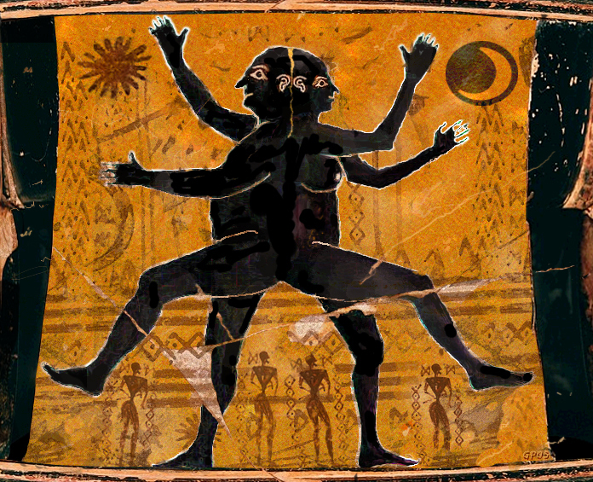
DISCORSO DI ARISTOFANE
Secondo Aristofane, in origine il genere umano era distinto in tre classi: uomini, donne e androgini. Questi ultimi erano creature per metà di un sesso e per metà dell'altro. Gli androgini avevano una forma ovale e nutrivano «propositi arroganti» verso gli dèi, i quali, sentendosi da essi minacciati, presero provvedimenti nei loro confronti. Zeus decise di tagliarli in due estremità così da diminuirne la forza e l'arroganza, ponendoli in posizione eretta.

Slide 27
MITO DELL’ANDROGINO 1/2
Ad Apollo venne affidato il compito di rovesciare la faccia delle due metà dalla parte recisa, di modo che ciascuna, rimirando il proprio ombelico, memore «dell'antico evento», non avrebbe più coltivato propositi bellicosi verso i loro padri, gli dèi.
Lo stratagemma, però, fu un vero disastro. Ciascuna metà vagava incessantemente alla ricerca della sua metà mancante e quando esse finalmente si ritrovavano tentavano un disperato ricongiungimento mediante l'atto dello stringersi in un abbraccio amoroso, pur non riuscendovi affatto, visto che i loro organi genitali erano stati crudelmente posti ai lati dei loro corpi amputati. E così le metà separate morivano di fame (una fame metafisica, di unione), sconsolate per l'irreparabile perdita subita.

Slide 28
MITO DELL’ANDROGINO 2/2
Zeus «mosso da pietà» escogitò un sistema più congeniale per le due metà; spostò al centro gli organi genitali, permettendo così una sizigia provvisoria alle due metà disgiunte. Queste, in preda alla nostalgia dell'Uno, si sforzarono «[...] di fare, di due, uno, e di guarire la natura umana», poiché ciascuna metà riconosceva nell'altra il proprio «completamento».
Da ciò scaturirebbe l'attuale suddivisione delle preferenze sessuali in base al proprio archetipo mitico. Pertanto gli appartenenti all'antico androgino sono spinti gli uni verso le donne e le altre verso gli uomini; invece chi appartiene alla donna archetipica cerca la propria metà gemella in un'altra donna; così come chi appartiene all'uomo archetipico cerca la propria metà gemella in quella di un uomo.

Slide 29
DISCORSO DI AGATONE
Secondo Agatone, Eros è “il più bello”, “il più buono” e “il più giovane” degli dèi. Fugge ciò che è vecchio e tiene vicino ciò che è giovane. Inoltre, non può essere la divinità più antica, come sostiene Fedro, perché altrimenti non si spiegherebbero le molteplici contese, guerre e rivalità scoppiate tra gli abitanti dell'Olimpo. La divinità più antica secondo lui è Ananche (Necessità).
Dovunque vi è Eros, infatti, regna incontrastata la concordia. Oltre alla gioventù, un'altra peculiarità di Eros è la sua morbidezza. Laddove vi sia presente la durezza Eros non si fa trovare. Grazie ad Eros si accordano tutti gli elementi discordi dei caratteri e delle anime sia degli dèi che degli uomini. Un altro suo attributo fondamentale è la grazia. La sua grazia potrebbe venire paragonata a quella di un’ape che si posa, delicata, di fiore in fiore per succhiarne il nettare prelibato. E se non bastasse, Eros è pure giusto, moderato, coraggioso, insomma, pieno di pregi.

Slide 30
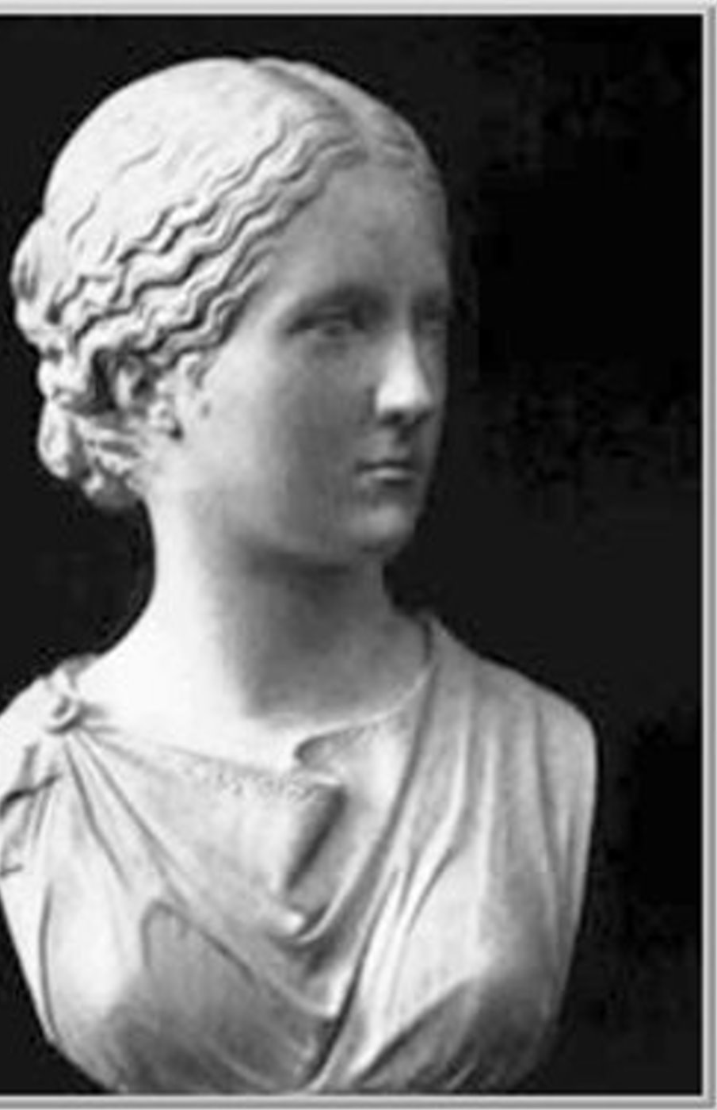
DISCORSO DI SOCRATE/DIOTIMA
Nel preludio maieutico, prendendo a disputare con Agatone, Socrate individua la caratteristica dominante del desiderio amoroso, che è desiderio di ciò di cui non si dispone al presente e, quindi, di ciò di cui si è mancanti. Dopodiché egli comincia a narrare di una discussione – un escamotage narrativo probabilmente – avuta con una certa Diotima, sacerdotessa di Mantinea, la quale lo ha iniziato alle «cose d'amore».

Slide 31
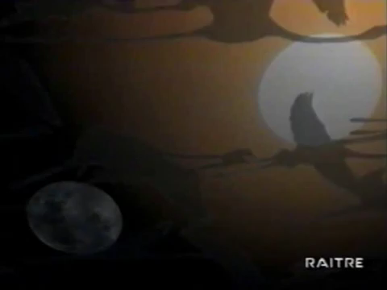

Slide 32
MITO DELLA NASCITA DI EROS
Il mito del concepimento di Eros da Poros (Espediente) e da Penia (Mancanza) – avvenuto durante la festa per la nascita di Afrodite – è alla base della sua natura ambivalente: di entrambi i genitori, infatti, partecipa le due nature differenti. Poros, ubriacatosi di nettare, si addormenta e Penia ne approfitta per unirsi a lui. Come la madre, Eros desidera quello che non ha e, come il padre, fa di tutto per averlo. Quindi, pur non essendo sapiente, Eros è «amante della sapienza». In altri termini: pur non essendo perfetto, insegue la perfezione di cui è mancante. L'amore è questo anelito alla perfezione. L’amore aspira a possedere la verità/bellezza suprema: «[...] è un dare alla luce in ciò che è bello sia rispetto al corpo sia rispetto all'anima».

Slide 33
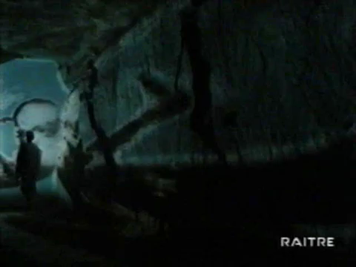

Slide 34
AMORE = IMMORTALITÀ (I FIGLI)
Fine ultimo di ogni amore è tendere, con tutte le corde del proprio essere, all'immortalità, ovvero a un'eterna duplicazione del bello nel bello. Solo nella bellezza ci è consentito procreare, dal momento che la bruttezza ci disgusta. Verso il frutto dei nostri lombi vediamo tralucere la nostra natura immortale e pur invecchiando e dovendo morire quel che ci consola – almeno in parte – è sapere di lasciare dietro di noi il giovane «in luogo del vecchio», vale a dire: il frutto dei nostri lombi, i figli.

Slide 35
AMORE = IMMORTALITÀ (I DISCEPOLI)
«[…] Socrate/Diotima dice che tutti gli esseri sono gravidi, ma non tutti allo stesso modo. Ovvero: esistono coloro che ingravidano, o sono gravidi, nel corpo e generano figli, e coloro invece che ingravidano, o sono gravidi, nell’anima e generano discepoli. Questi ultimi sono gli «inventivi». Per usare un’immagine del Fedro: costoro scrivono nelle anime dei discepoli e anche questo è un modo come un altro per tendere all’immortalità e anzi, secondo Platone, è il modo migliore.

Slide 36
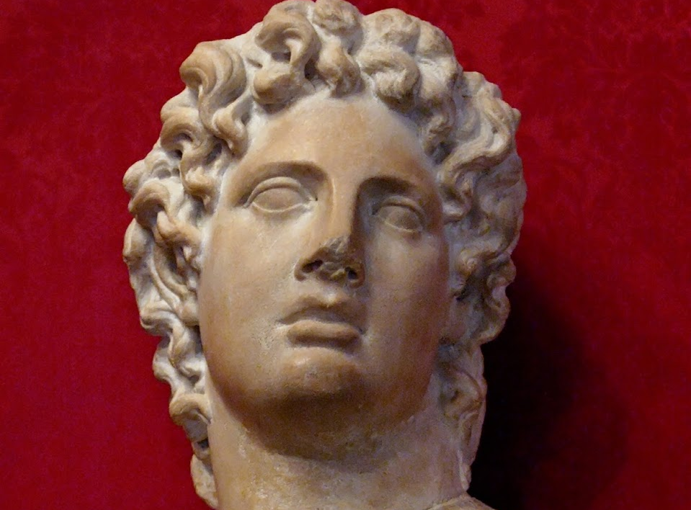
IRRUZIONE DI ALCIBIADE
Alcibiade paragona Socrate a un suonatore di flauto che con il suo strumento ammalia, rapisce l’uditorio. Più che un adulatore Socrate è secondo Alcibiade un incantatore di giovani: «innamorato dei belli» è il termine appropriato con cui lo definisce. Ad essi si presenta sotto le mentite spoglie dell'amante solo per poter essere da loro molto amato.

Slide 37
DISCORSO DI ALCIBIADE
Alcibiade racconta poi di essersi dichiarato a Socrate ritenendolo degno dei suoi favori, ma aggiunge poi di essere stato rifiutato da questi, che molto semplicemente non si era detto disposto a barattare «armi d'oro per armi di bronzo», ovvero la sua bellezza dell'anima per l'altrui bellezza del corpo – ritenendo quest'ultima di gran lunga inferiore alla prima. Nonostante i due trascorsero una notte a letto insieme, Alcibiade confessa di essersi risvegliato senza che Socrate avesse colto il fiore della sua giovinezza.

Slide 38
FINALE APOLLINEO-SOCRATICO
Mentre tutti sono ubriachi, l'infaticabile Socrate prende da parte, tenendoli svegli, sia Aristofane sia Agatone. A questi due, infatti, riserva la perla finale del Simposio, vale a dire: commedia e tragedia sono le due facce di un'unica medaglia, commediografo e tragediografo sono in realtà un tutt'uno: il filosofo infatti, cioè lui, riunisce in sé i connotati dell'uno e dell'altro. Con questa rivelazione Socrate sancisce il trionfo dell'apollineo-socratico sul dionisiaco-tragico per la disperazione di Nietzsche (come si vedrà ne La nascita della tragedia).

Slide 39
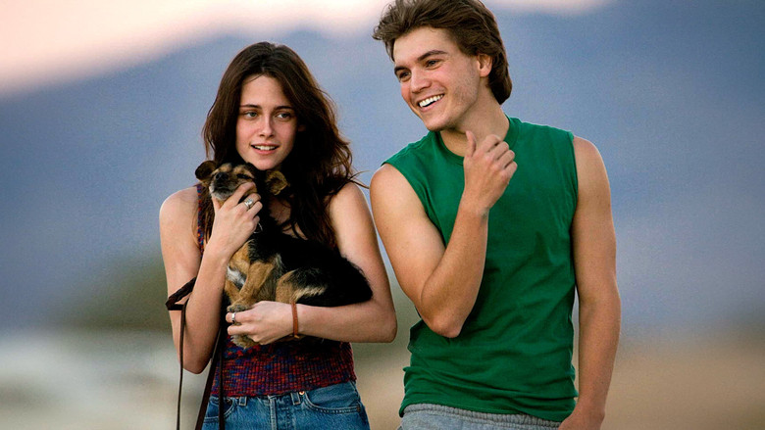
La forza cosmica: l’eros
Sapevate che Dante (Alighieri of course) è un platonico? Be’, sapevatevelo, come direbbe uno dei personaggi di Corrado Guzzanti.
L’amore è la più grande forza cosmica. Se sia o non sia più forte della morte, non sta a me dirlo. Le Sacre Scritture dicono di sì. Da credente (seppure poco praticante) ci credo. Voi fate come credete (secondo coscienza).
Quel che è certo è che l’Eros platonico ha una vocazione per la politica e un’altra per l’amore.
O ancor meglio: ha sia una vocazione-declinazione pubblica e un’altra privata.
Il politico ama la sua città e si candida non per salvaguardare gli interessi personali. O almeno, questo è ciò che fa di un politico un buon politico.
Chi ama una persona, invece, la ama perché non potrebbe vivere senza. O meglio, potrebbe anche farlo, ma sente che se lo farebbe, la sua vita sarebbe quanto meno più povera, più triste.

Slide 40
“beauty is truth, truth beauty”
_J. Keats, “Ode on a Grecian Urn”

Slide 41
Che cos’è il bello?
Plotino – il più importante dei neoplatonici – dice: “[…] che il bello, sino a quando è esterno, noi lo percepiamo, ma quando ci entra dentro allora ci commuove” (“Enneadi”), V 8, 2, 25.
Che cosa vuole dirci Plotino? Secondo me, che il bello è inesprimibile a parole. Tutt’al più si può solo pre-sentire. È un presentimento.
Di cosa? Di un miracolo che non smette mai di stupirci: la bellezza.
Siccome la filosofia nasce con lo stupore, non può non essere amica della bellezza.
È stata concepita il giorno della festa di Afrodite, dea greca della bellezza, come racconta il mito della nascita di Eros, che si può trovare nel “Simposio”.

Slide 42
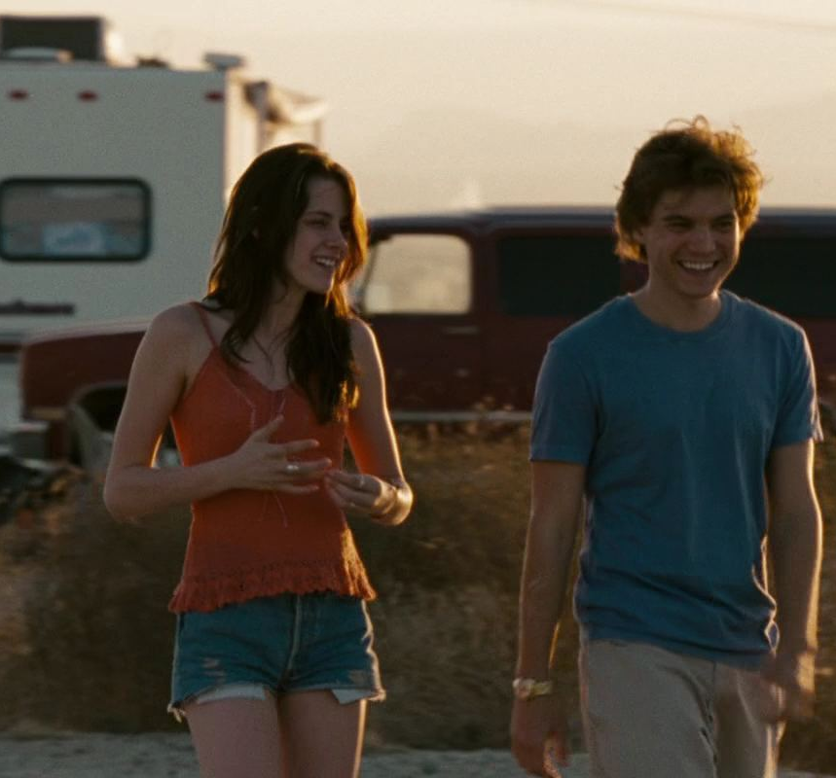
La bellezza, tutt’intorno
“Quelli che non vedono il tutto nella singola parte, l’unità nella molteplicità, hanno una vista diseducata al bello in sé celato dietro ogni minuscola particella del creato. Essi perseverano nel ricercare le ragioni della bellezza all’esterno, mentre è all’interno di loro stessi che dovrebbero scavare meglio […]. Solo scoprendo la bellezza che è in noi potremmo finalmente vedere, con lo sguardo acuto dell’anima, la bellezza che è tutt’intorno a noi” (Filosofi da Oscar, p. 90).

